Slide 1
Великие матери-врачи и их знаменитые дети в стенах
Alma Mater
Выполнила: студентка 310 группы Шевкун Дарья Сергеевна

Slide 2
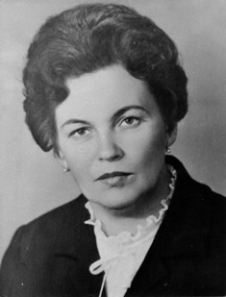
Бородина Галина Петровна
С 1975 по 1988 годы Бородина возглавляла кафедру биохимии, а потом передала заведование своему сыну. С 1995 года Бородина занималась новой формой образования — довузовской подготовкой абитуриентов через медицинские классы. В 2001 году ей было присвоено почетное звание Заслуженного работника высшей школы России. Галина Петровна — автор 200 печатных работ, трех авторских свидетельств на изобретения, соавтор трех монографий, одну из которых Минздрав РСФСР назвал лучшей работой года.
Она работала в медицинском вузе со дня его основания, провела 55 поколений студентов.

Slide 3
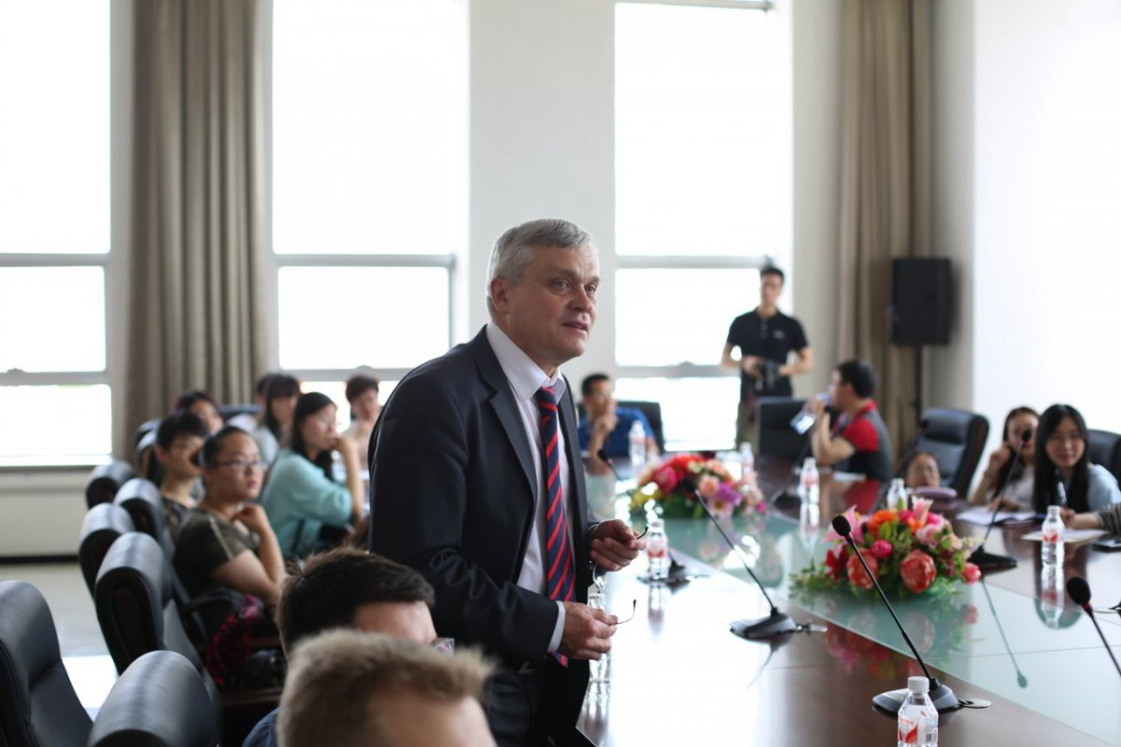
Бородин Евгений Александрович
- Начнем с того, что родители были биохимиками и поэтому интересоваться этой наукой я начал еще в детстве. В трехлетнем возрасте, слушая разговоры родителей, спросил – что такое рН? У меня никогда не было желания стать пожарным, космонавтом, летчиком и т. д. Во время учебы в институте я понял, что врач из меня вряд ли получится. Мне нравились биохимия и философия.

Slide 4
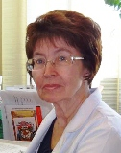
Гордиенко Елена Николаевна
Доктор медицинских наук, профессор, отличник здравоохранения СССР, после окончания Благовещенского государственного медицинского института свою научно-педагогическую деятельность посвятила родному вузу (с 1969 г).

Slide 5
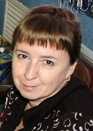
Вахненко Юлия Викторовна
Кандидат медицинских наук, врач высшей категории по специальности Кардиология.
За плодотворную работу Юлия Викторовна имеет благодарности Министра здравоохранения РФ и председателя Законодательного собрания Амурской области.

Slide 6
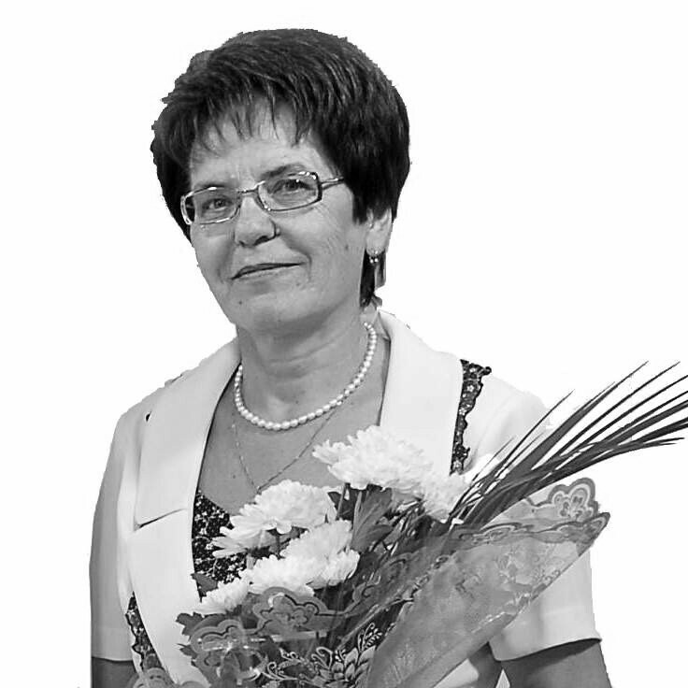
Быстрицкая Тамара Сергеевна
Заслуженный врач РФ, доктор медицинских наук, профессор, много лет она проработала в АГМА, возглавляя кафедру акушерства и гинекологии, преподавала дисциплины «Акушерство и гинекология» (лечебный и педиатрический факультеты) и «Актуальные вопросы перинатологии» (педиатрический факультет).

Slide 7
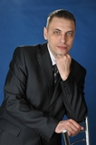
Лысяк Денис Сергеевич
Доктор медицинских наук, доцент, заведующий кафедрой акушерства и гинекологии, окончил АГМА в 2003 году, является автором более 60 публикаций, 5 патентов.

Slide 8
Бабцева Альбина Фёдоровна
Доктор медицинских наук, профессор, заслуженный врач РФ, долгие годы возглавлявшая Амурское областное научно-практическое общество педиатров и кафедру детских болезней.

Slide 9
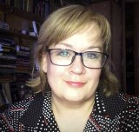
Романцова Елена Борисовна
Доктор медицинских наук, профессор, зав. кафедрой детских болезней с 2017 года.
С 2019 года – главный детский специалист МЗ РФ по школьной медицине в образовательных учреждениях ДФО. Член Общественного совета при Уполномоченном при Президенте по правам ребенка.
В настоящее время преподает дисциплину Педиатрия (Лечебный факультет)

Slide 10
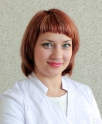
Приходько Ольга Борисовна
Доктор медицинских наук, профессор кафедры госпитальной терапии с курсом фармакологии.
Является членом Российского научного медицинского общества терапевтов.

Slide 11
Зоя Александровна Базанова
Медицина поистине есть самое благородное из всех искусств.
Гиппократ
Окончила университет в Ярославле, который во время войны эвакуировали туда из Минска. Зоя Александровна многие годы была главным педиатром амурского здравоохранения, начмедом Благовещенской детской городской больницы.
Зоя Александровна воспитала дочь, Татьяну Владимировну Заболотских, которая пошла по стопам мамы и посвятила свою трудовую деятельность педиатрии.

Slide 12
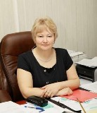
Татьяна Владимировна Заболотских
Доктор медицинских наук, профессор, заведующая кафедрой детских болезней ФПДО, ректор АГМА, заслуженный врач РФ, Отличник здравоохранения.
Преподаваемые дисциплины – организация здравоохранения, генетика, пульмонология, нефрология, гастроэнтерология, аллергология.

